Slide 1
C9500 Užitá chemie 8. lekce Léčiva a léčivé přípravky
Mgr. Ing. Radka Kopecká, Ph.D.
175344@mail.muni.cz

Slide 2
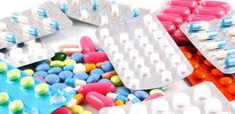
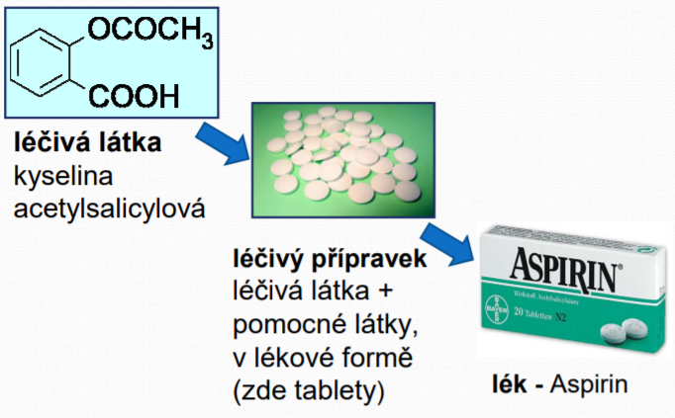
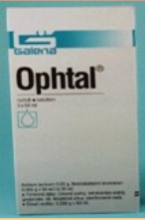
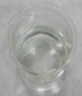
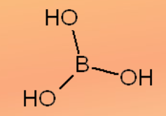
Léčiva
Léčivo je léčivá látka, směs léčivých látek nebo léčivý přípravek. Léčivo je určeno k příznivému ovlivňování zdraví lidí nebo zvířat – k profylaxi, za diagnostickým účelem, k léčení / zmírnění choroby, k ovlivnění fyziologických funkcí.

Slide 3
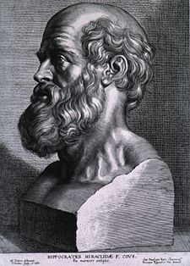
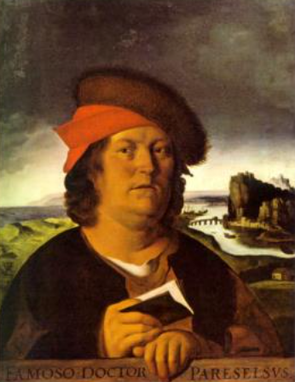
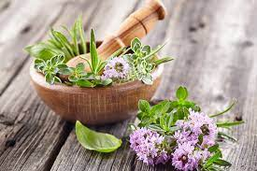
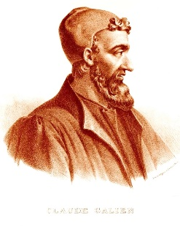
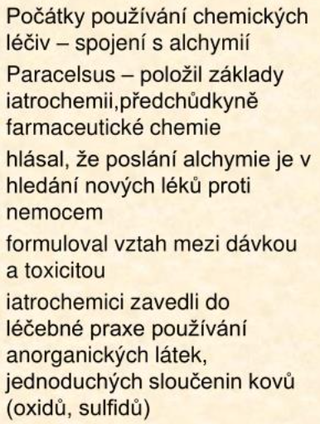
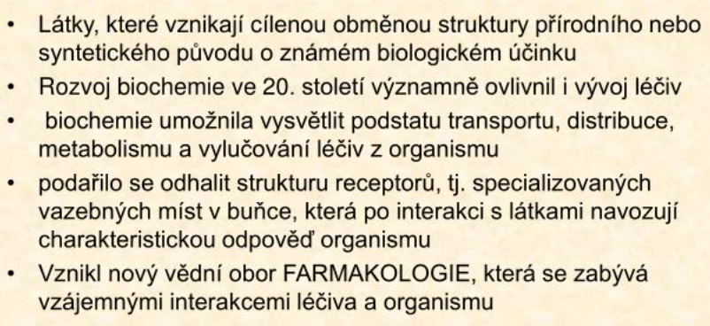
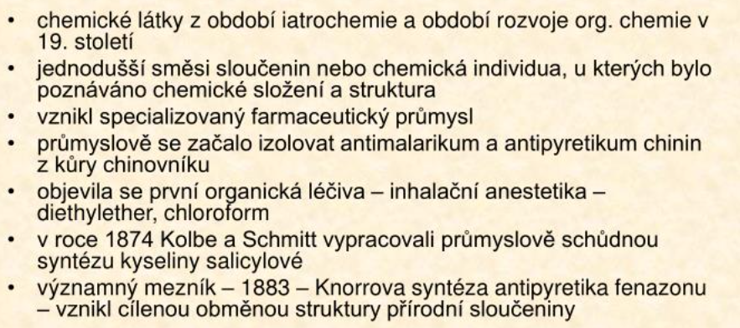
Historický vývoj léčiv
Hippokrates byl nejslavnější lékař starověku, považovaný za zakladatele lékařské vědy. Etické principy lékařského povolání (Hippokratova přísaha).
Galén byl jeden z nejznámějších starověkých lékařů, filosofem pozdní antiky a originálním logikem. Pitvy na zvířatech. Galenika = přírodní léčiva

Slide 4
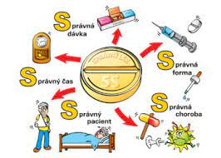
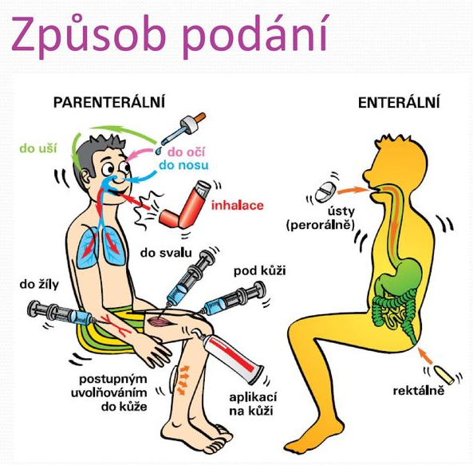

Slide 5
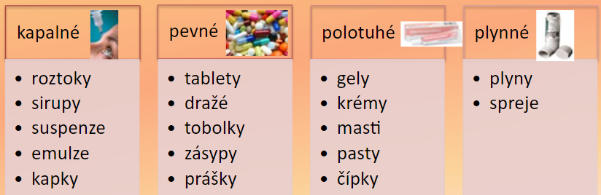

Slide 6
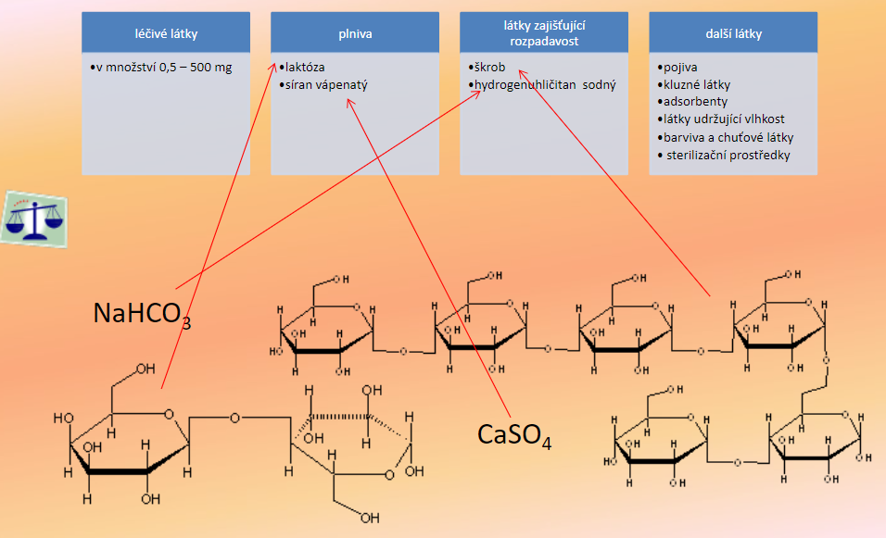
Složení tablety

Slide 8
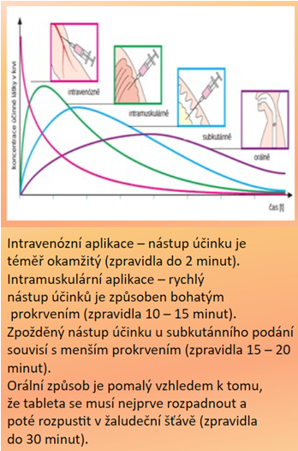
Rychlost nástupu účinků - podání

Slide 9
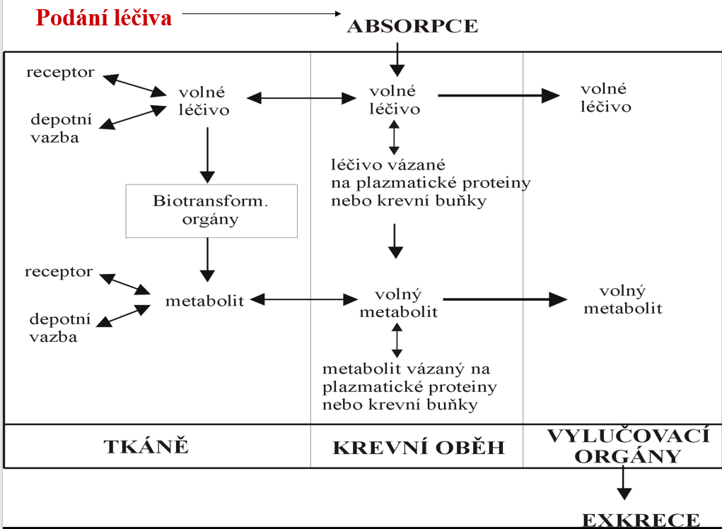
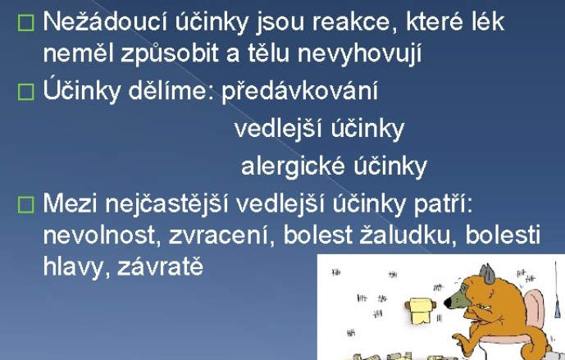
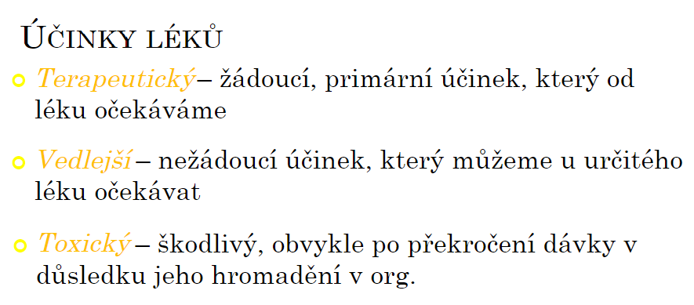
Doprava léku k místu účinku
Když se lék dostane do zažívacího traktu, vstřebává se podle své povahy v žaludku a nebo ve střevě. Stěnou trávicího traktu se dostane do krve a krví pak do jater. Játra detoxikují část látky, zbytek se pak dostává dále do těla. Protože je látka rovnoměrně rozváděna po celém těle, musí jí být dostatečné množství, aby měla účinnou koncentraci. Po účinku je játry zase vyloučen z těla v podobě odpadních látek. Pokud je vpravena injekčně, obejdou se játra a žaludek, tím pádem dávka látky může být nižší.
Ve chvíli kdy se zbytek léku dostane do místa účinku, začne se vázat na receptory a tam začne ovlivňovat funkci tohoto místa v těle (např. penicilin se naváže na bakteriální stěnu a začne ji destruovat). Po navázání se na receptor dojde k ovlivnění funkce buňky (zesílení stažlivosti srdečního svalu, zpomalení srdečního rytmu, stop tvorby produkce enzymů). Po určité době receptor opustí a změna funkce se postupně „vypíná“.

Slide 10
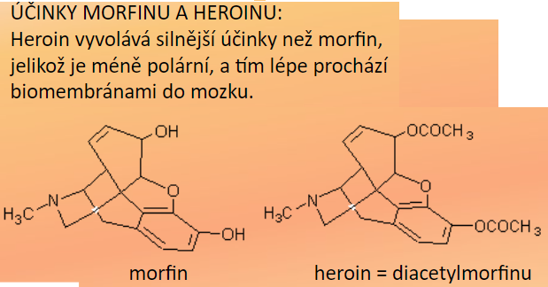
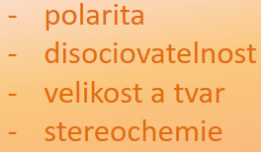

Slide 15
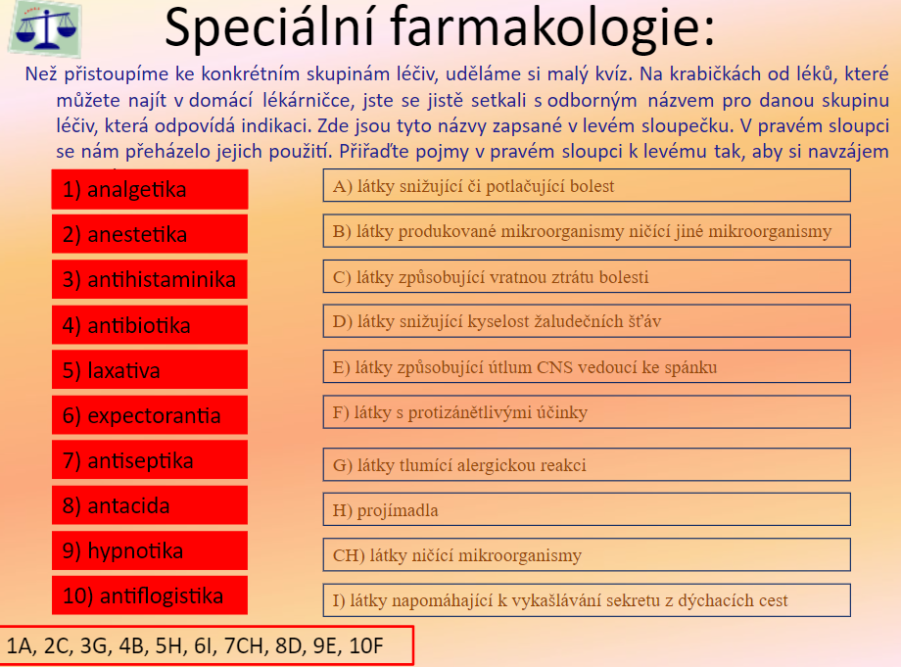

Slide 16
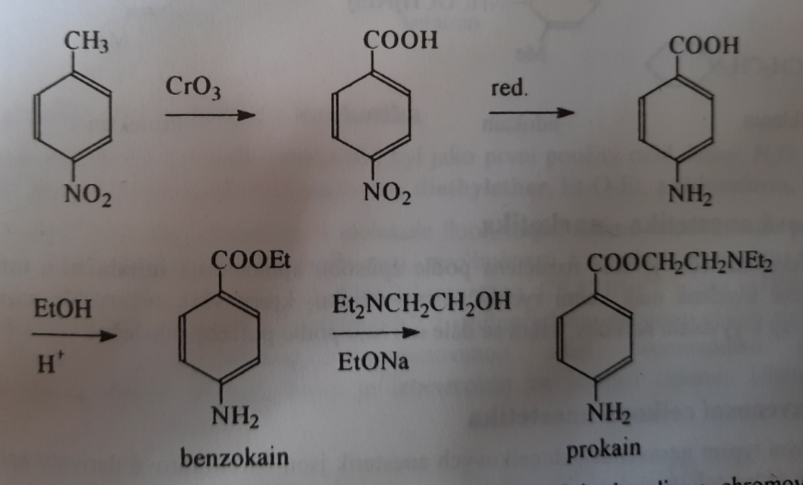
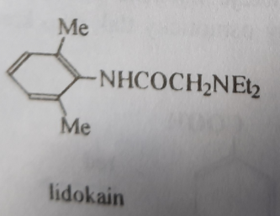
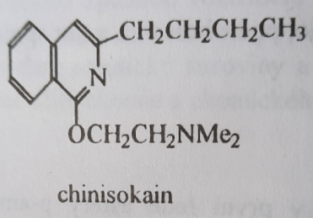
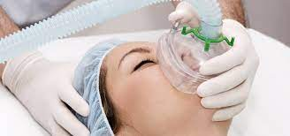
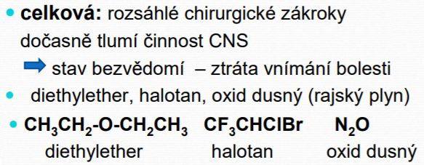
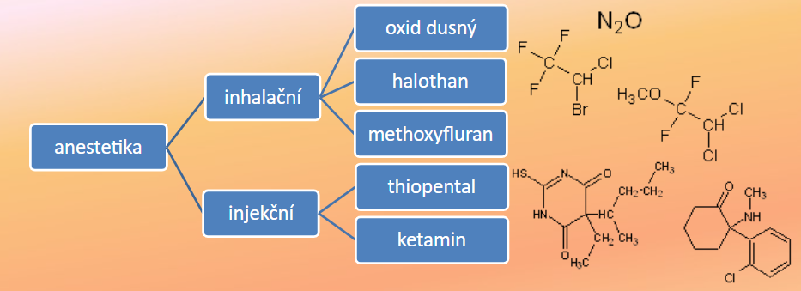
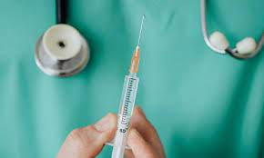

Slide 17
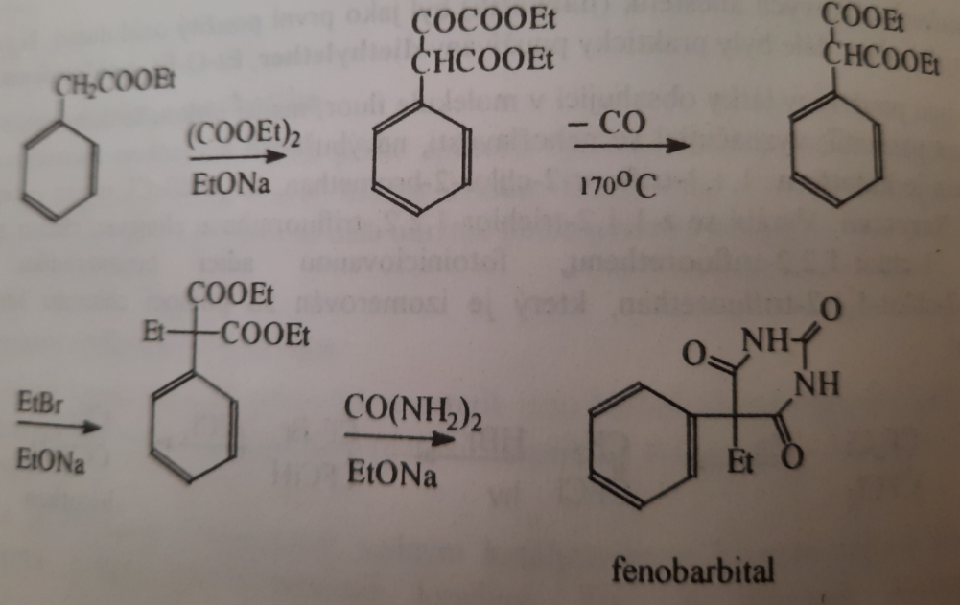
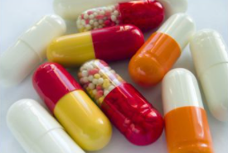
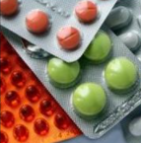
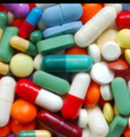
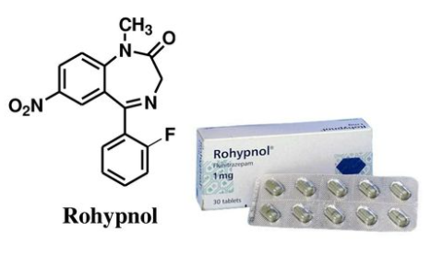

Slide 18
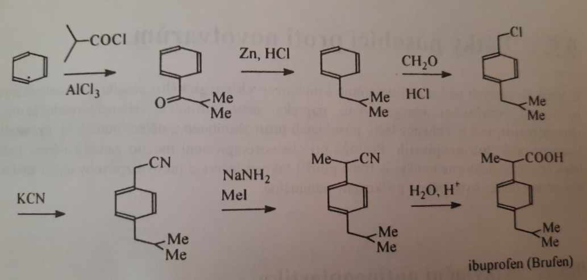

Slide 22
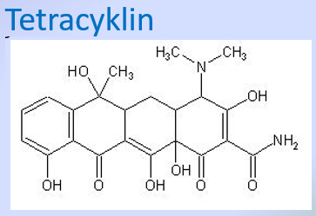
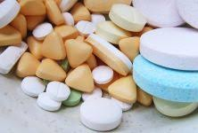
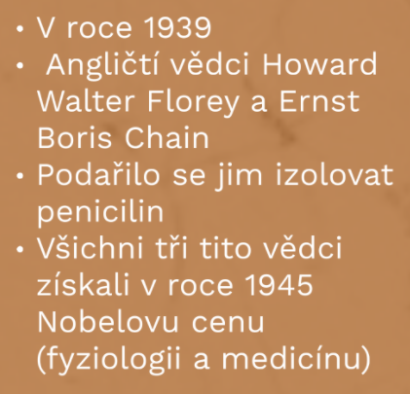

Slide 23
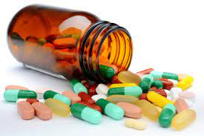
Analeptika = povzbuzují základní životní funkce organismu
Spasmolytika = uvolňují křeče hladkého svalstva (papaverin, atropin)
Antiepileptika = látky tlumící projevy epilepsie
Antiparkinsonika
Psychotimulancia = látky snižující únavu a zrychluje myšlenkové pochody (kofein, amfetamin)
Antidepresiva = látky potlačující stavy deprese, úzkosti
Neuroleptika = látky působící při schizofrenii a mánii
Látky působící na kardiovaskulární systém = kardiotonika (digitoxin), antiarytmika (lidokain), antikoagulační látky
Antidiabetika = léčba cukrovky
Diuretika = látky zvyšující vylučování moči
Antihistaminika = látky zmírňující projevy alergických reakcí
Antiseptika = látky zabraňující otravě
Antibiotika = ničí patogenní mikroorganismy (sacharidové, laktonové / laktamové, chinonové, peptidové, N-heterocykly, O-heterocykly, alicyklické/ alifatické/ aromatické, ostatní)
Antivirotika
….

